Slide 1
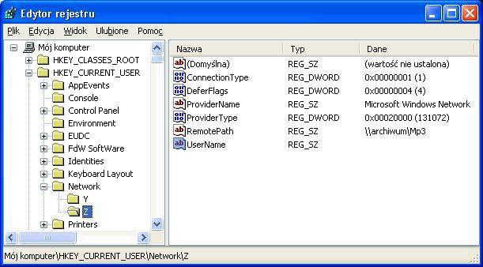
Rejestr Windows

Slide 2
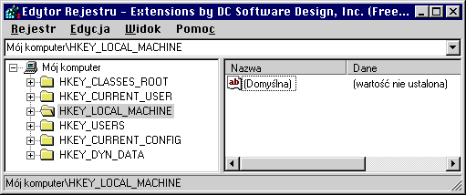
Co to jest?
Rejestr jest bazą danych, w której przechowuje się informacje dotyczące konfiguracji systemu Windows, użytkowników, podłączonych urządzeń i zainstalowanego oprogramowania.

Slide 3
Historia
Nowoczesny rejestr łączy zawarty w windowsach 3x. System plików INI. Które przechowywały informacje o konfiguracji, z tamtejszym zubożonym rejestrem. Do tego dodano drzewiastą strukturę, i zdecydowano się ładować rejestr do RAMu w celu przyśpieszenia jego obsługi, względem odczytywania z dysku twardego.

Slide 4
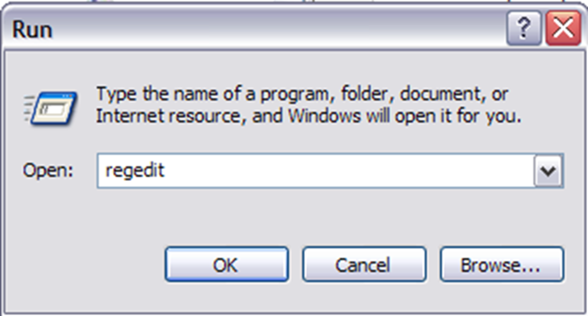
Jak uruchomić?
Dostęp do rejestru umożliwia Edytor rejestru, który uruchomimy wpisując w oknie „uruchom” polecenie : „regedit”. Ów program znajduje się w folderze „Windows” na dysku na którym zainstalowany jest system operacyjny.

Slide 5
Co tam jest?
Rejestr jest podzielony na kilka większych folderów, w których hierarchicznie ułożone są gałęzie,klucze i podklucze. Poniżej poczytamy o każdym z tych głównych „folderów”.

Slide 6
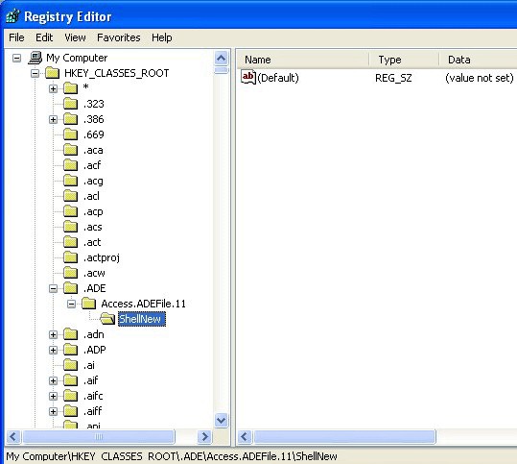
„HKEY_CLASSES_ROOT”
Informacje przechowywane w tym kluczu gwarantują uruchomienie poprawnego programu podczas otwierania pliku przy użyciu Eksploratora Windows.

Slide 7
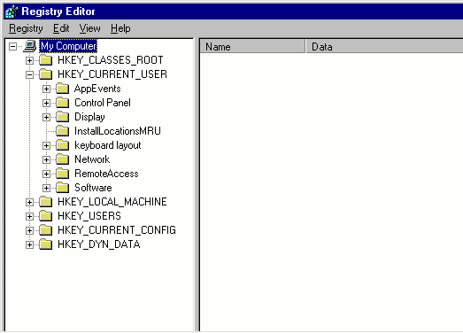
„HKEY_CURRENT_USER”
Zawiera gałąź główną informacji konfiguracyjnych dla aktualnie zalogowanego użytkownika. Tutaj są przechowywane foldery użytkownika oraz określone przez niego kolory ekranu i ustawienia Panelu sterowania. Te informacje są skojarzone z profilem użytkownika

Slide 8
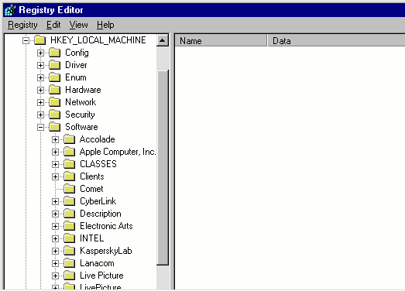
„HKEY_LOCAL_MACHINE”
Zawiera informacje dotyczące konfiguracji komputera (dla każdego użytkownika). Czasami dla tego klucza używa się skrótu „HKLM”

Slide 9
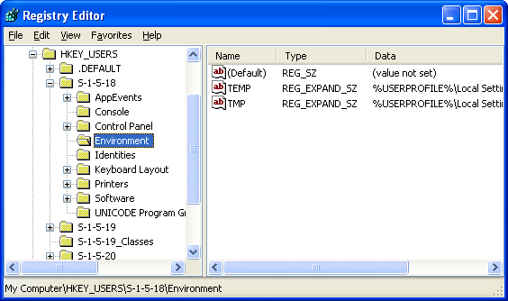
„HKEY_USERS”
Zawiera wszystkie aktywnie ładowane profile użytkowników komputera. Klucz HKEY_CURRENT_USER jest podkluczem klucza HKEY_USERS. Dla klucza HKEY_USERS czasami używa się skrótu „HKU”

Slide 10
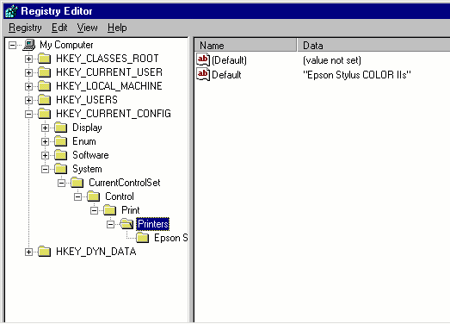
„HKEY_CURRENT_CONFIG”
Zawiera informacje o profilu sprzętu użytym przez komputer podczas uruchamiania systemu.

Slide 11

Pliki i dane w rejestrze.
Pliki zawierające dane w rejestrze mają rozszerzenie .dat
Typy danych to:
Wartośći binarne (Reg_binary);
Wartośc ciągu rozwijalnego (Reg_expand_sz);
Wartość wielociągu (Reg_multi_sz);
Wartość ciągu tekstowego (Reg_sz);
Wartość Dword (Reg_dword);
Wartość Qword (Reg_qword);
Łącze (Reg_link);
Wartość „Brak” (Reg_none);

Slide 12

Edytor
W edytorze możemy wykonać następujące rzeczy:
  Lokalizowanie poddrzewa, klucza, podklucza lub wartości
  Dodawanie podklucza lub wartości
  Zmienianie wartości
  Usuwanie podklucza lub wartości
  Zmienianie nazwy podklucza lub wartości

Slide 13
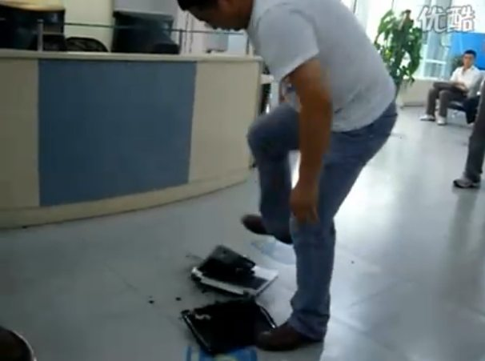
Tips & Tricks

Slide 14
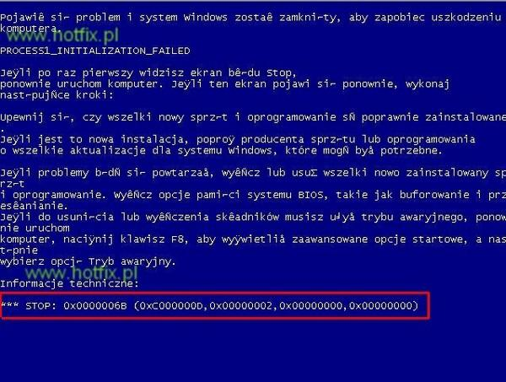
Blue screen na życzenie
Jeśli mamy chęć kogoś wystraszyć, bądź też nam się nudzi, możemy w rejestrze zaprogramować wywoływanie blue screena.
Jak to zrobić?
Otóż :
1. Otwieramy rejestr.
2. Szukamy podklucza – Hkey_Local_Machine\System\CurrentControlSet\
Services\i8042prt\Parameters
3. Następnie w menu „edycja” wybieramy „dodaj wartość” i wprowadzamy tam dane :
Nazwa: CrashOnCtrlScroll
Typ danych: REG_DWORD
Wartość: 1
4. Zamykamy edytor i restartujemy komputer.
Ta sztuczka działa dla klawiatur PS/2, w przypadku USB wartość dodaje się w innym miejscu, i dodatkowo trzeba ściągnąć łatkę.
Teraz przytrzymując prawy Ctrl, naciśnij dwukrotnie Scroll Lock.

Slide 15
Blokowanie właściwości pulpitu
1. Szukamy podklucza HKEY_CURRENT_USER\Software\ Microsoft\Windows\CurrentVersion\Policies\System
2. Jeśli nie ma podklucza „System” to go tworzymy.
3. Tworzymy w nim wartości Dword :
NoThemesTab - zablokuje zakładkę Kompozycję
NoDispScrSavPage - zablokuje zakładkę Wygaszacz ekranu
NoDispSettingsPage - zablokuje zakładkę Ustawienia
NoDispAppearancePage - zablokuje zakładkę Wygląd i Kompozycje
NoDispBackgroundPage - zablokuje zakładkę Pulpit
4. Gdy będziemy chcieli uaktywnić daną blokadę, wybieramy ją, klikamy „modyfikuj”, i w oknie „Wartość” wprowadzamy 1.

